Slide 1


Эксцентриково-Циклоидальное (ЭЦ) зацепление.
Патент RU № 2 416 748
US № 8 789 437
EA № 019 727
EP № 2 532 926
ЗАО «Технология маркет», г. Томск,
www.ec-gearing.ru

Slide 2
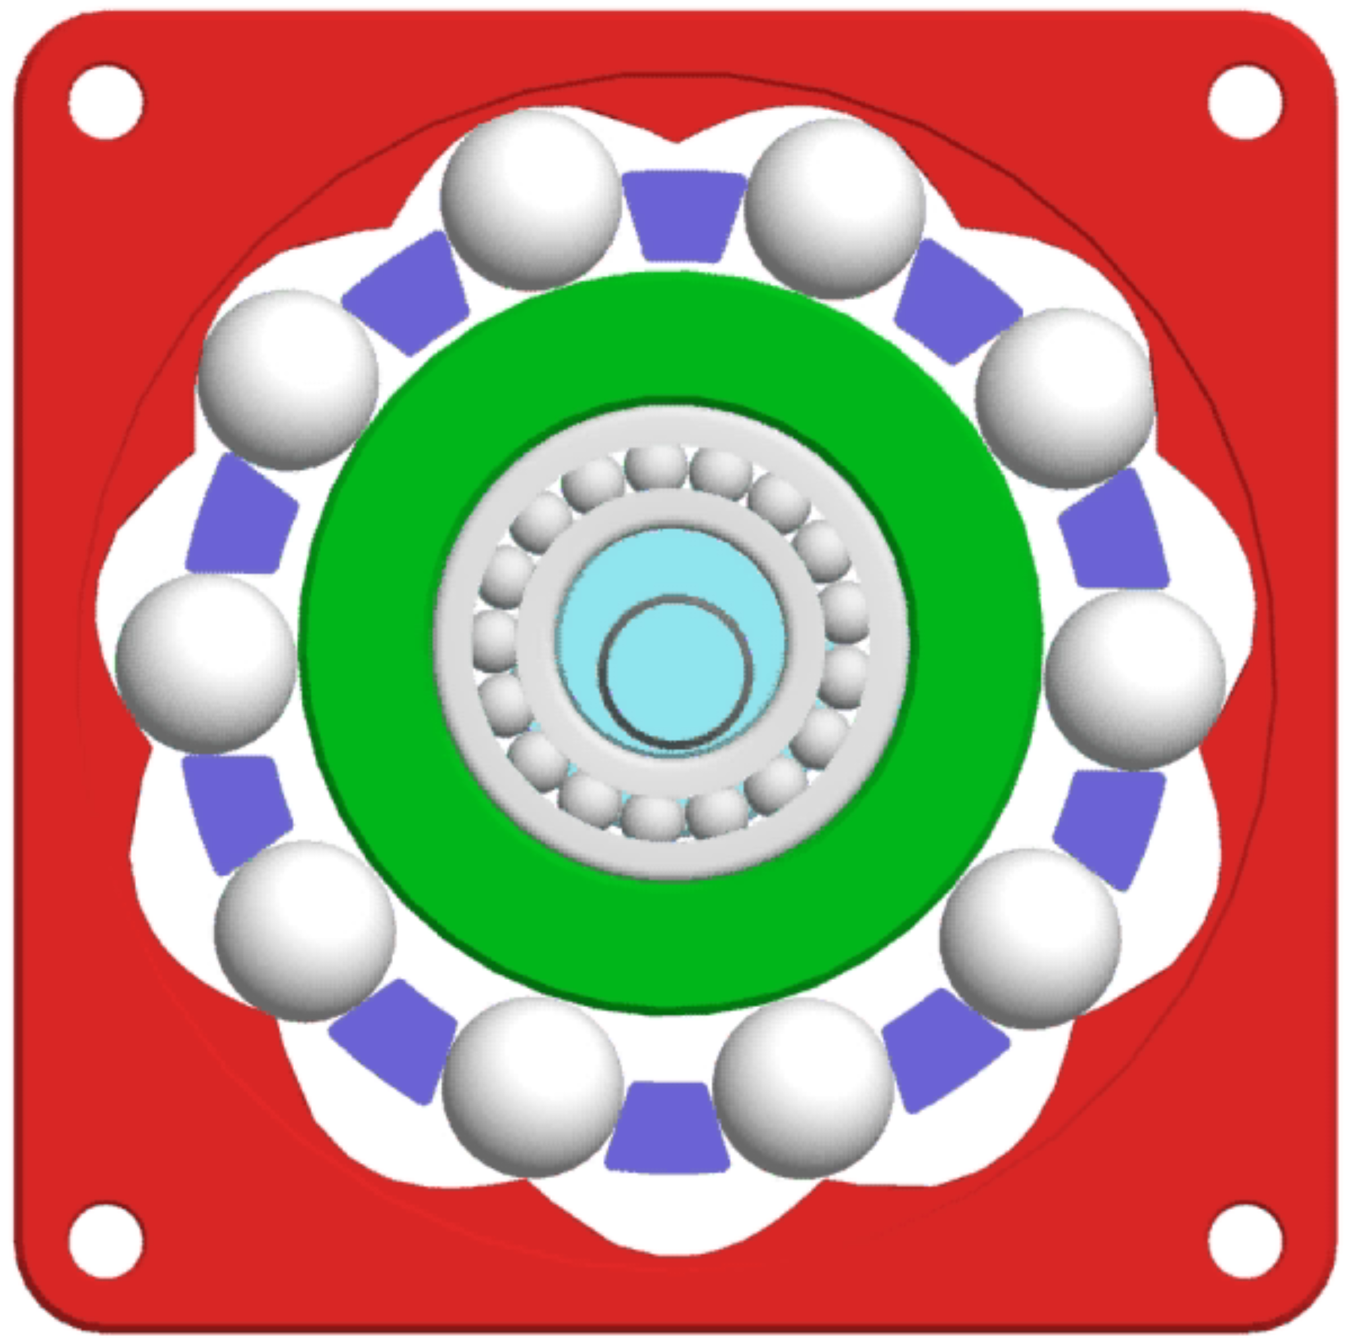
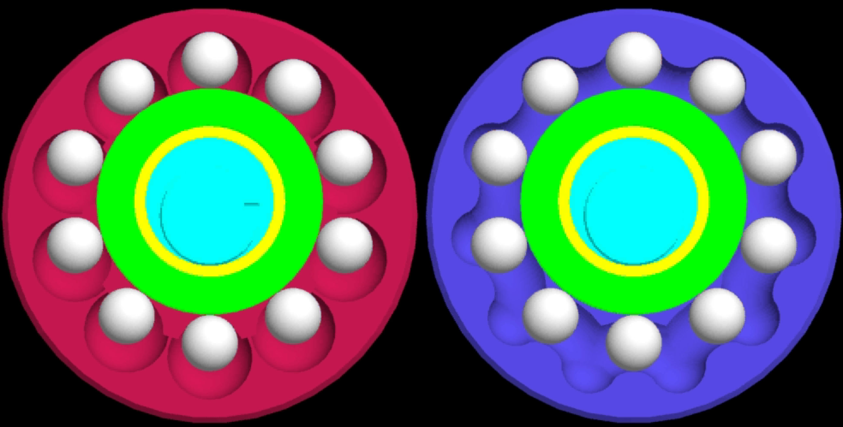
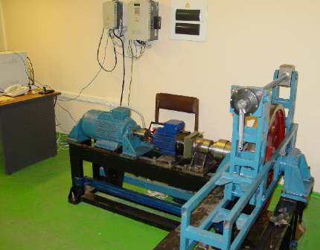
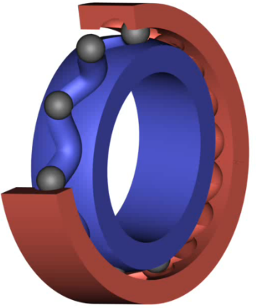
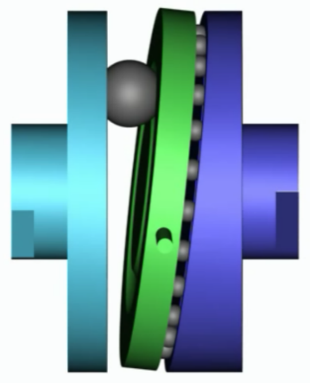
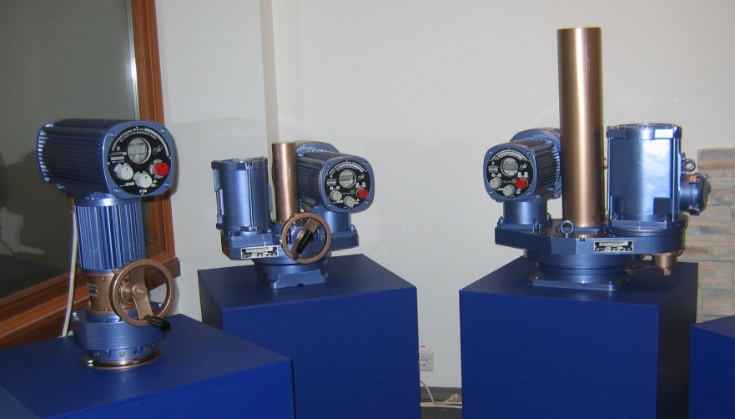
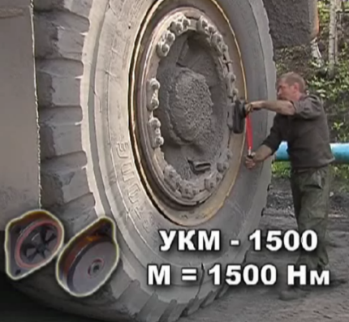
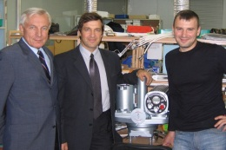
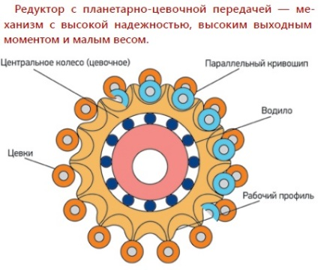
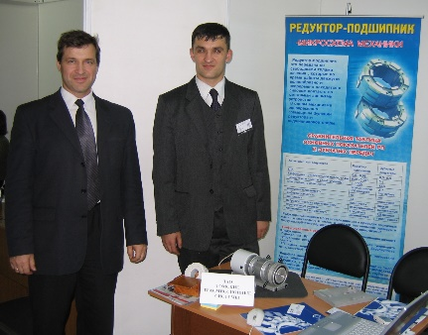
ПРЕДПОСЫЛКИ рождения ЭЦ-зацепления
синусо-шариковое зацепление (редукторы с промежуточными телами качения),
2001-2006 гг.
циклоидально-цевочное зацепление, приводы запорной арматуры
2006-2008 гг.
Многопарность зацепления чистое качение
Редуктор-подшипник

Slide 3
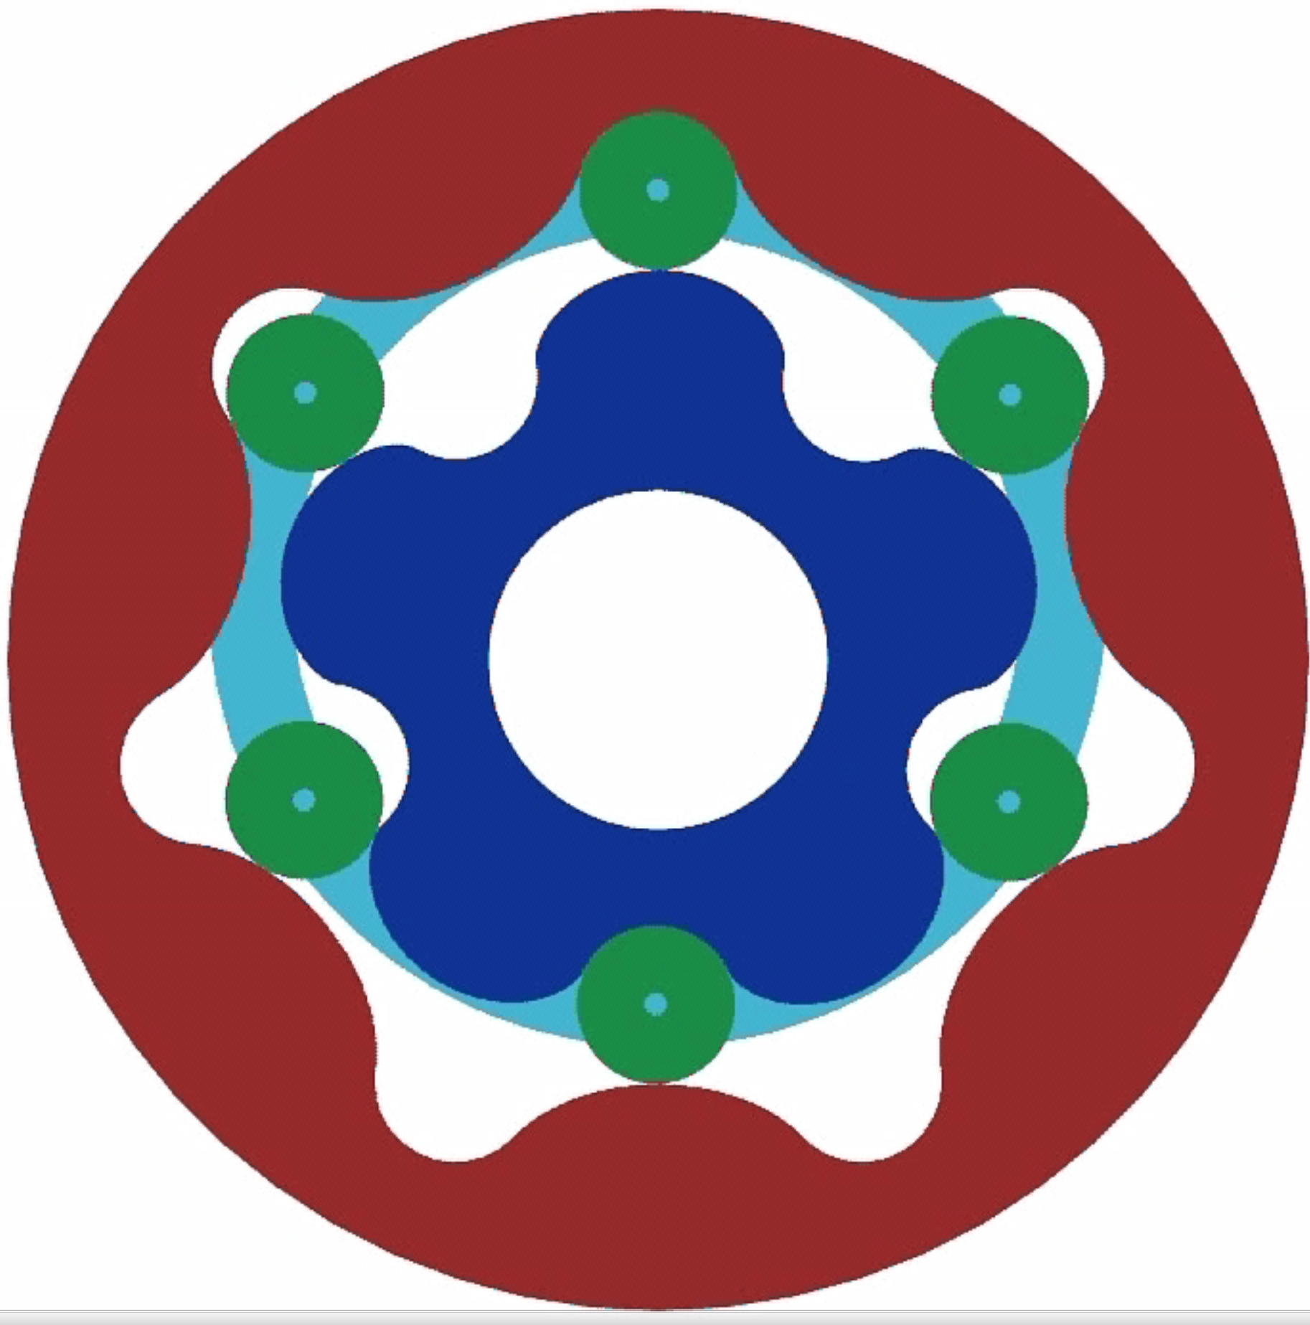
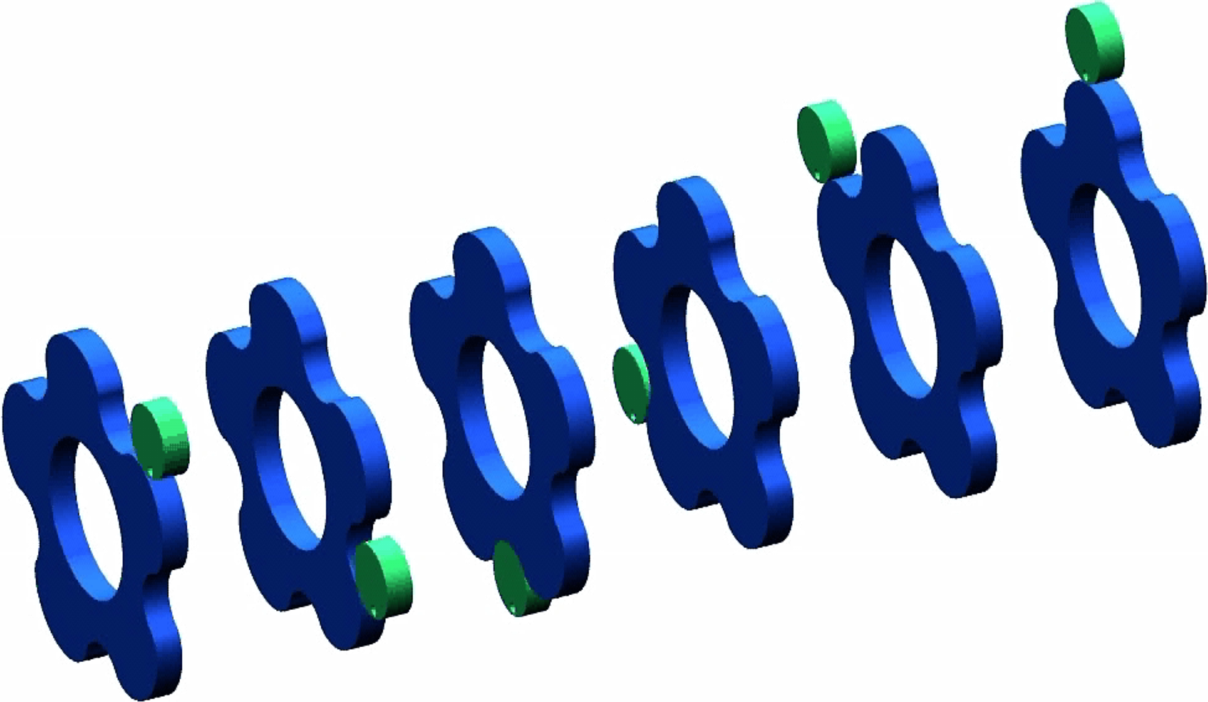
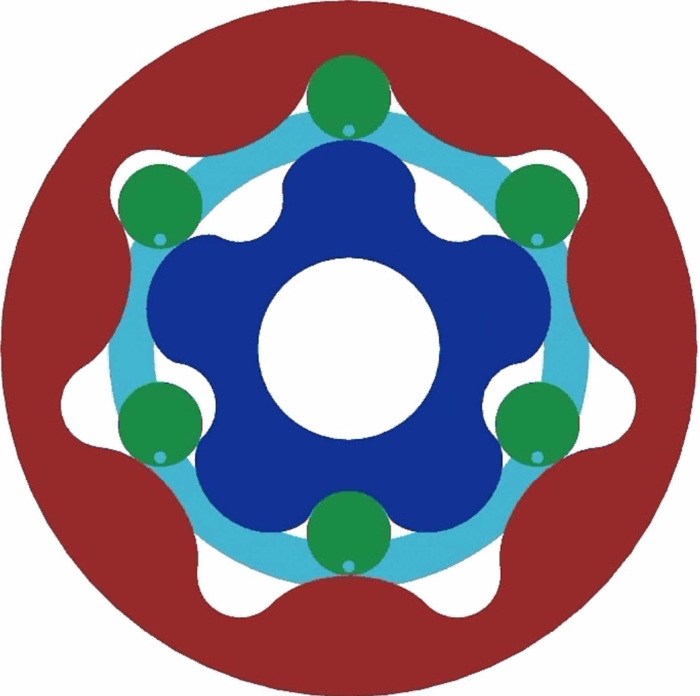
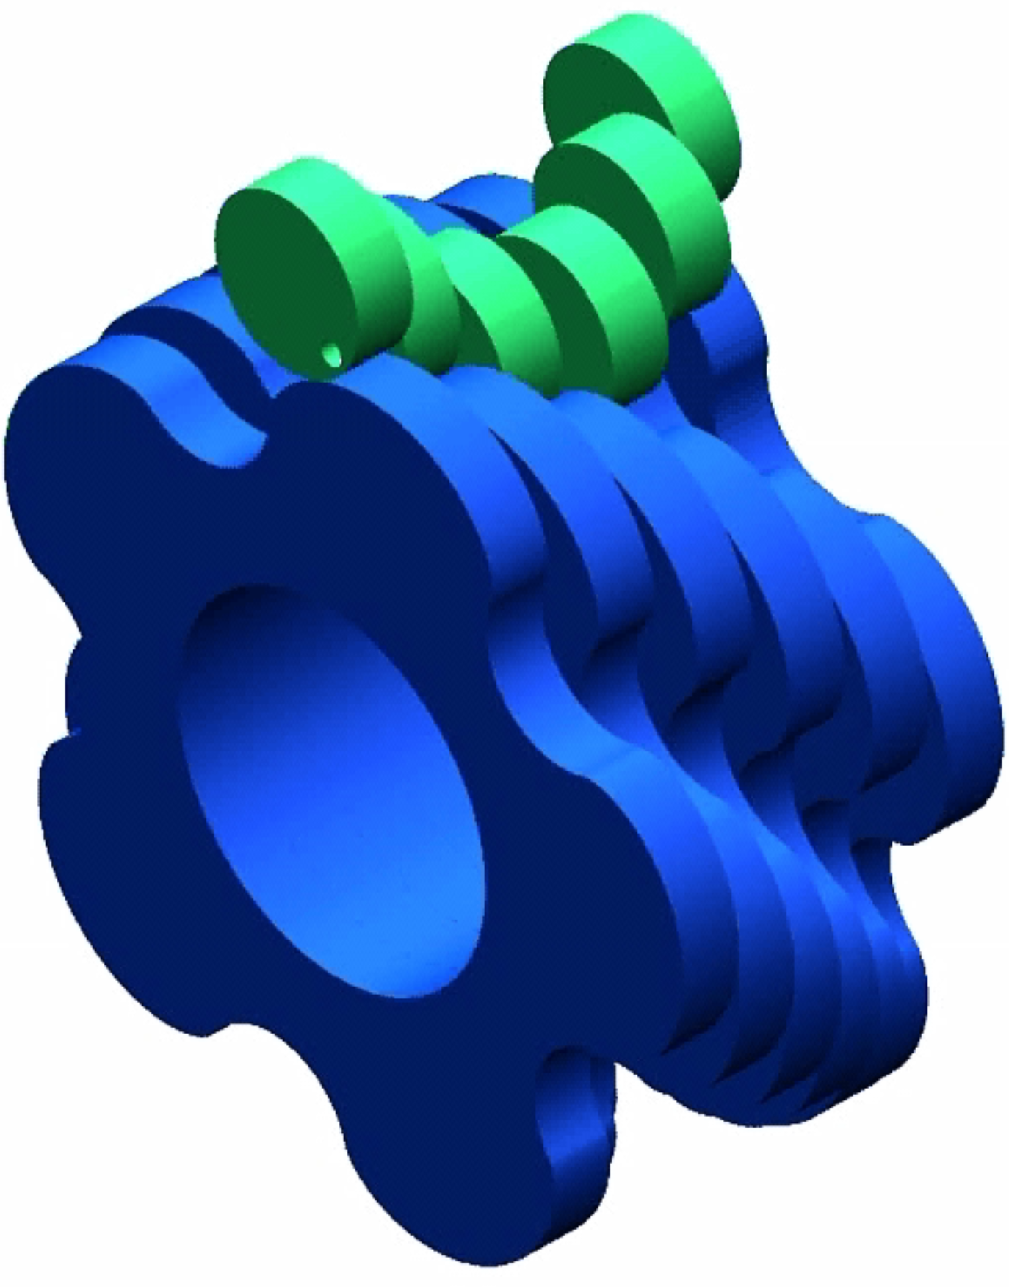
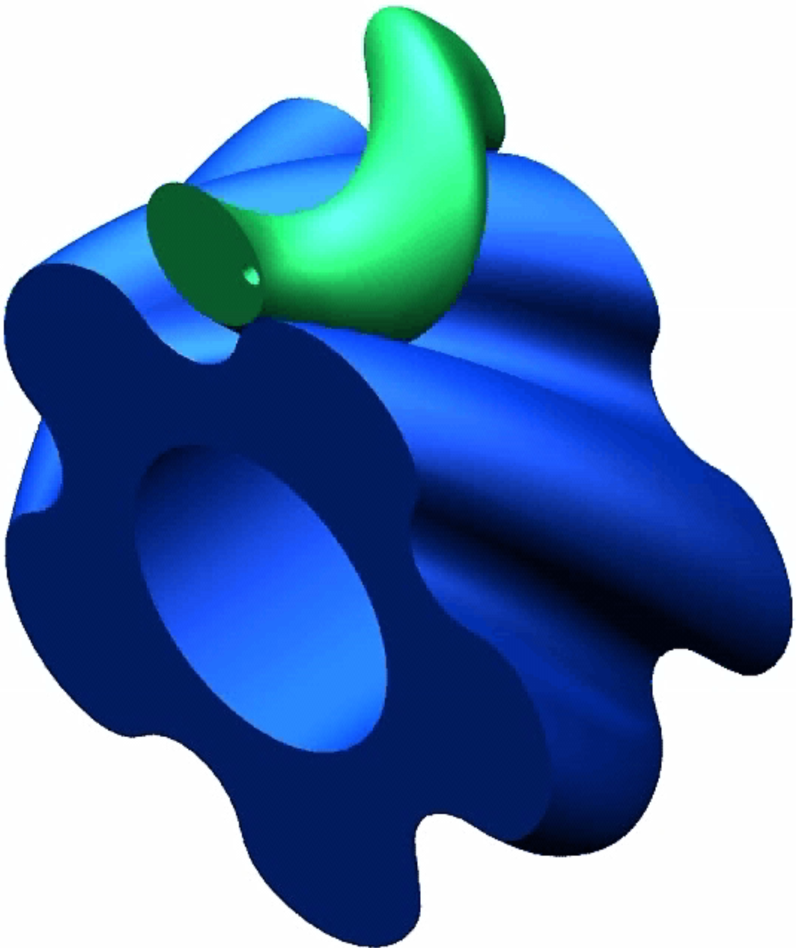
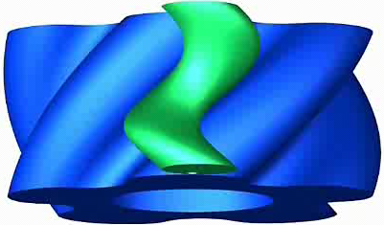
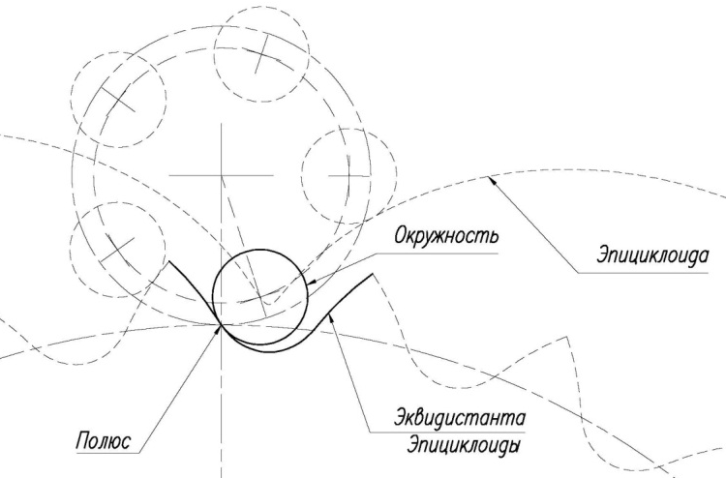
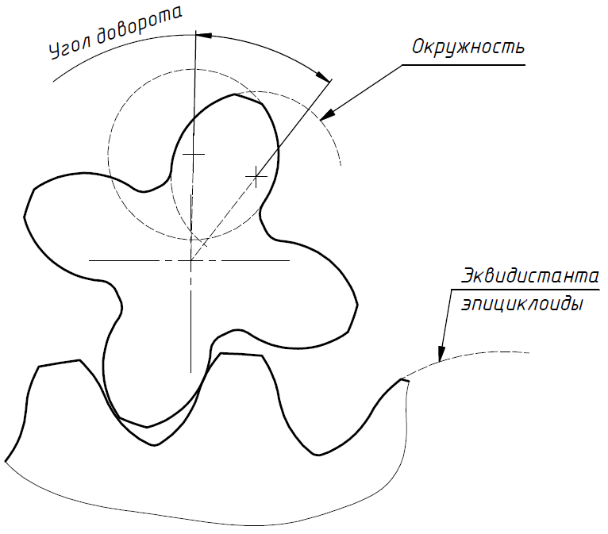
Рождение ЭЦ-зацепления
Лоренц Брарен, 1928г.
ЭЦ-зацепление, 2007-2015 гг.
Модифицированное с увеличенными радиусами кривизны зубьев шестерни
ЭЦ-зацепление, после 2015г.

Slide 4
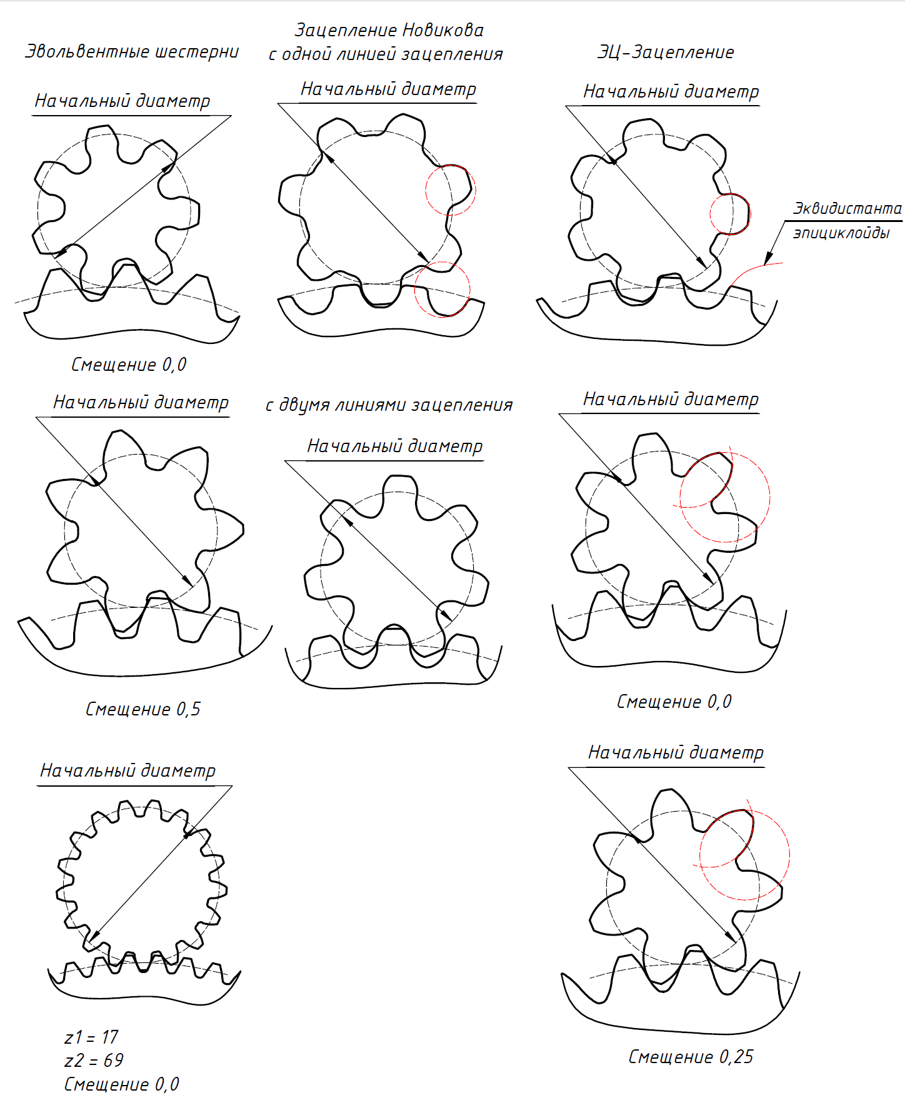
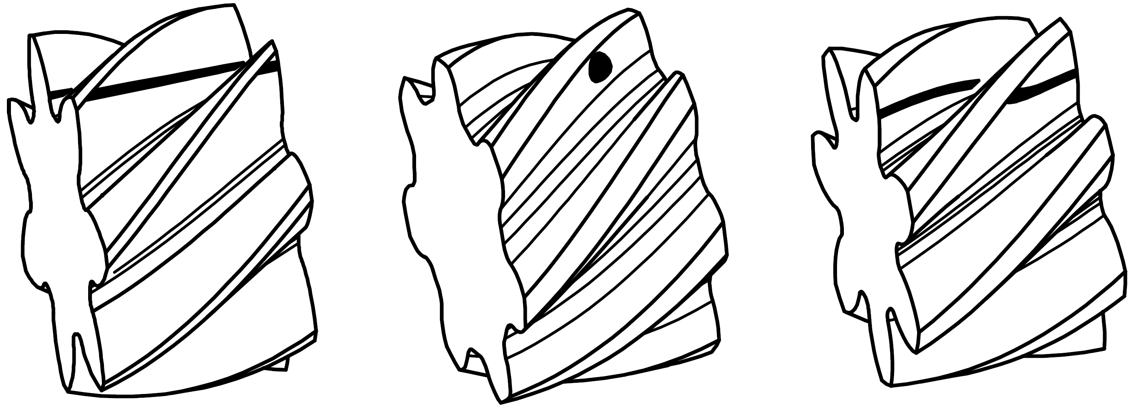
Сравнение геометрий
Эвольвентного (Эйлер, 1760 г), Новикова (1954 г.) /Вильгебера и
ЭЦ-зацеплений (2007, 2015 гг.)
Момент/КПД
Момент/КПД
Момент/КПД
2007г
Общие параметры:
Z1=7, Z2=29
Момент/КПД
Момент/КПД
Момент/КПД
Пятно контакта в зацеплениях
Эвольвента Новикова ЭЦ
2015г
Момент/КПД
Момент/КПД

Slide 5

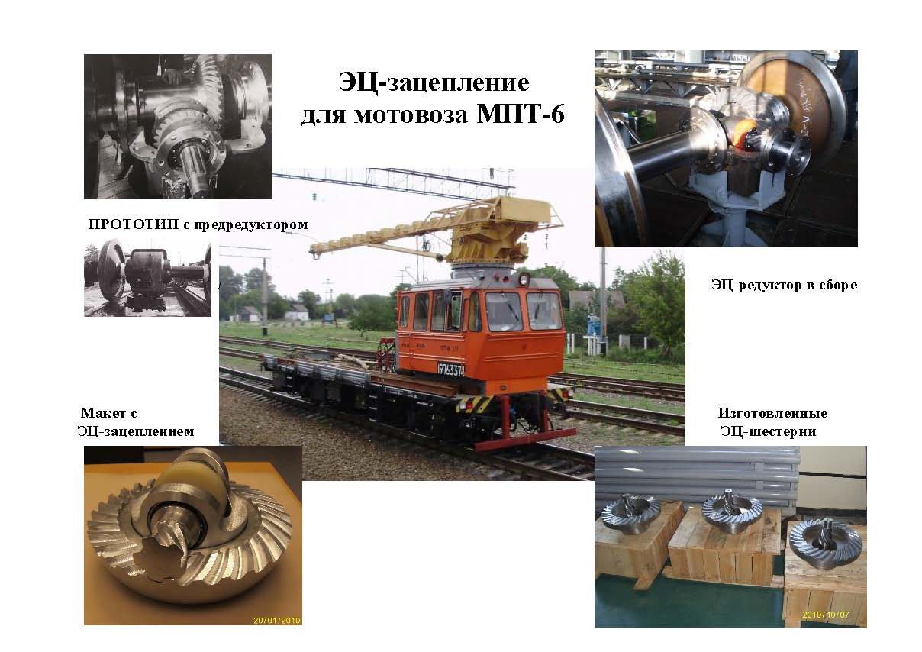
заменён двухступенчатый эвольвентный редуктор на ЭЦ-редуктор одноступенчатый.
В эксплуатации ЭЦ-редукторы с 2011года по н. в., это в три раза больше эвольвентных редукторов.
Отсутствует нагрев, шум

Slide 6
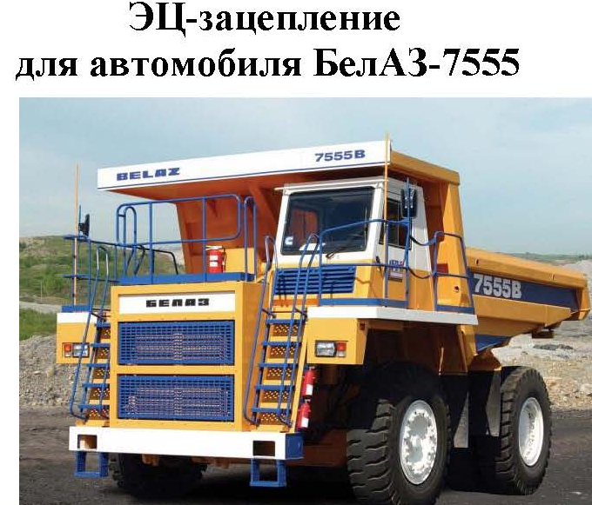
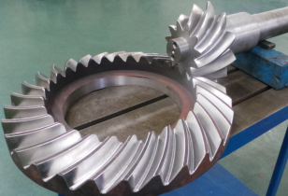
г. Мыски, Кемеровская область
Ведутся мероприятия по серийному выпуску Главных ЭЦ-передач

Slide 7
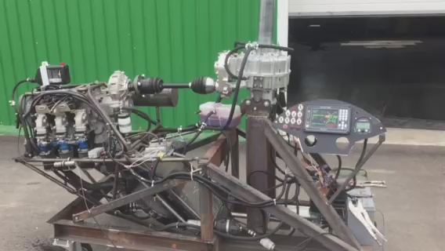
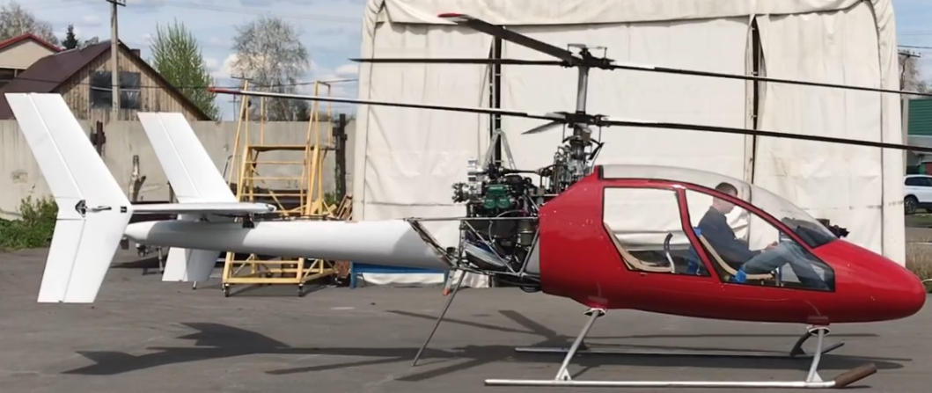
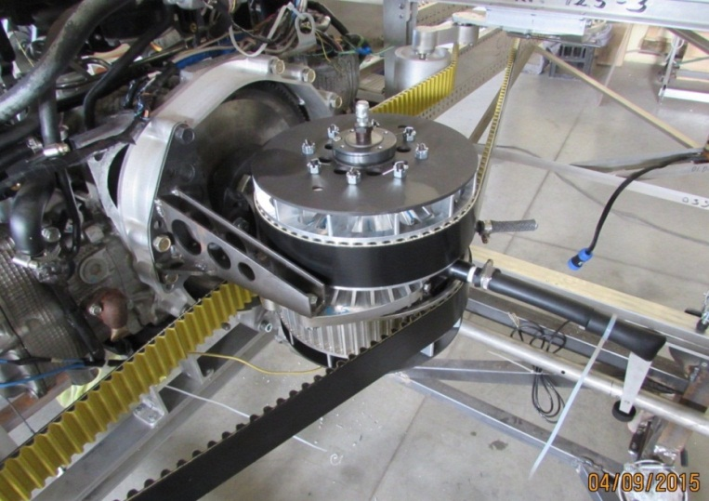
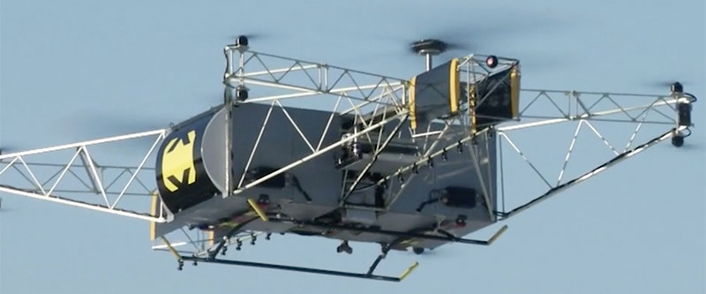
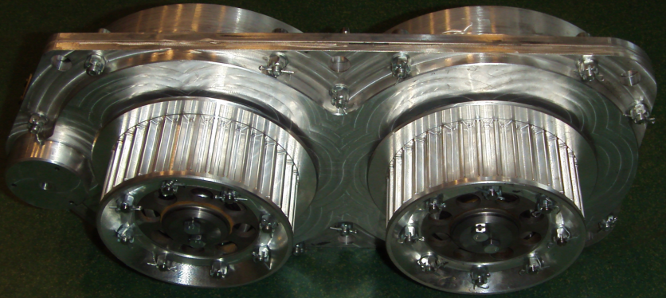
Применение в авиапромышленности
ЭЦ-зацепление в редукторах вертолета (г. Кемерово)
Заказчик самостоятельно освоил выпуск ЭЦ-шестерен
ЭЦ-зацепление в главном редукторе беспилотного вертолета (г. Казань), г/п=250кг
Заказчик отмечает низкие температуры ЭЦ-редукторов

Slide 8
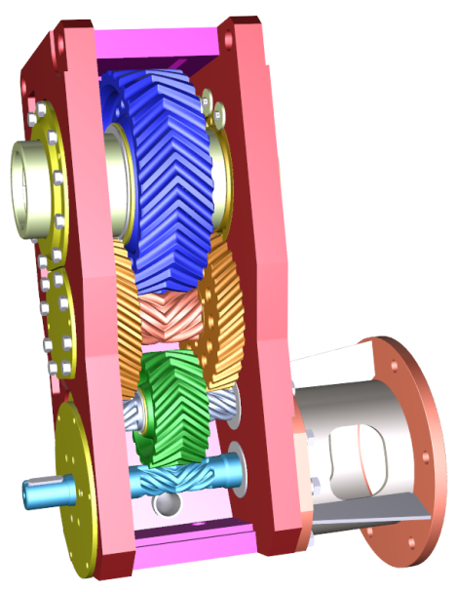
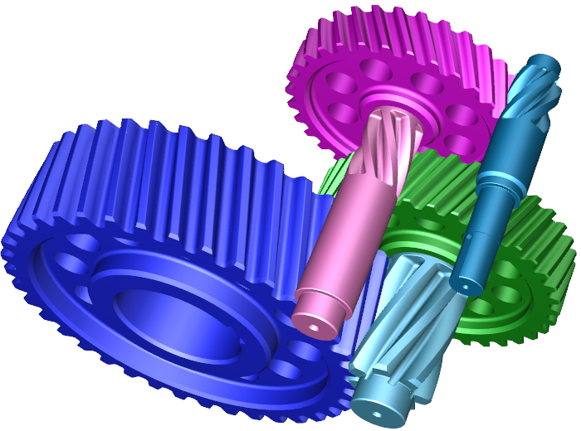
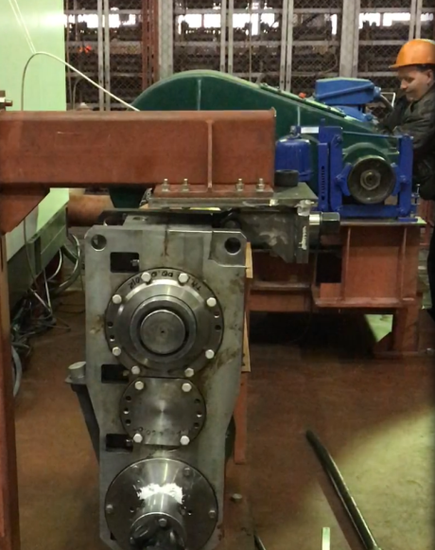
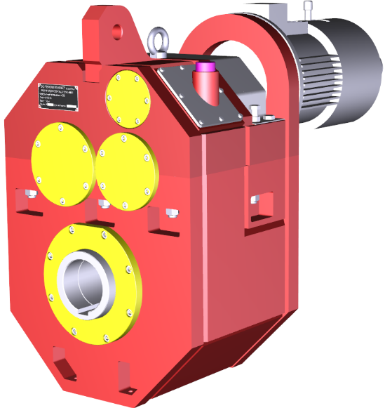
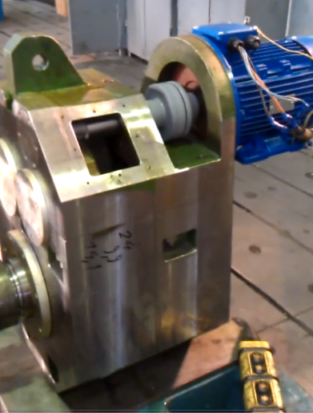
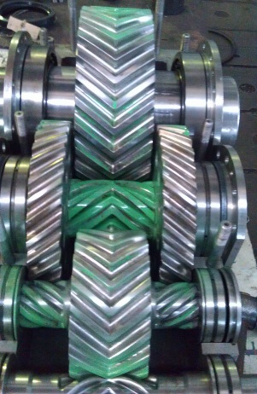
ЭЦ-Редукторы кругового крана г/п 10т для Росатома
Заказчик-изготовитель ЭЦ-редуктора
АО “Тяжмаш”.
Проводятся полномасштабные испытания и мероприятия к серийному выпуску
Испытания показали бесшумность, отсутствие вибрации,
отсутствие нагрева.
Разработана документация на 7 типов ЭЦ-редукторов.

Slide 9

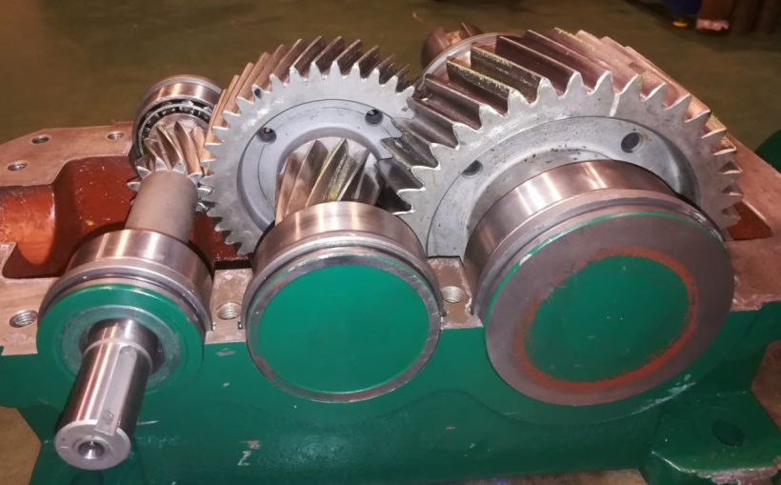
«Экспериментальные исследования характеристик Эксцентриково-Циклоидальной зубчатой передачи в сравнении с другими широко применяемыми в машиностроении с целью формирования рекомендаций по ее использованию»
«Магистраль»
В результате проведенных испытаний установлены следующие
преимущества ЭЦЗ:
Максимальный передаваемый момент ЭЦ-редуктора больше на 25%.
КПД ЭЦ-зацепления на 1% выше.
Температура масла в ЭЦ-редукторе на 4,5 градуса меньше.
ВЫВОДЫ ПО ИТОГАМ сравнительных ИСПЫТАНИЙ

Slide 10
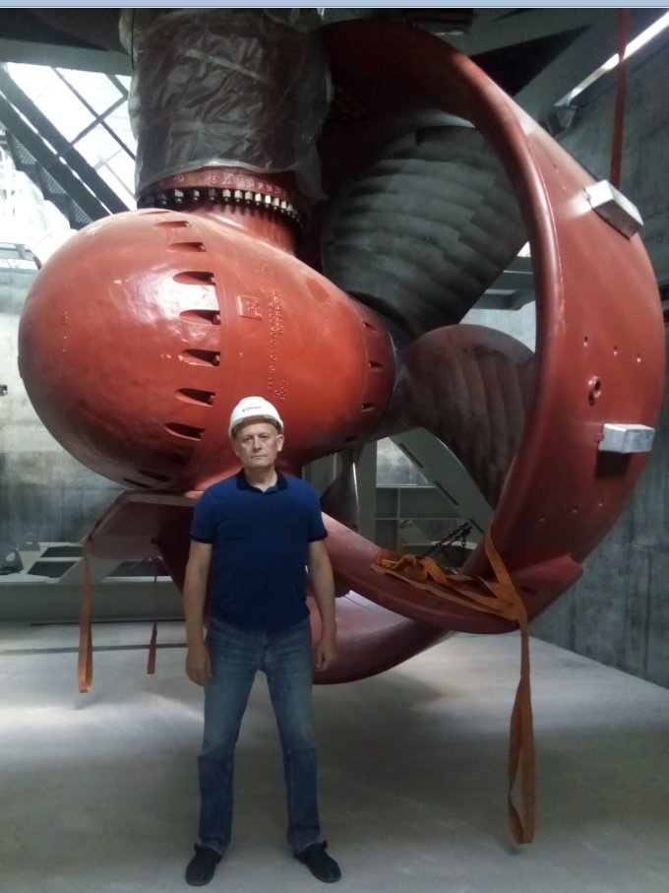
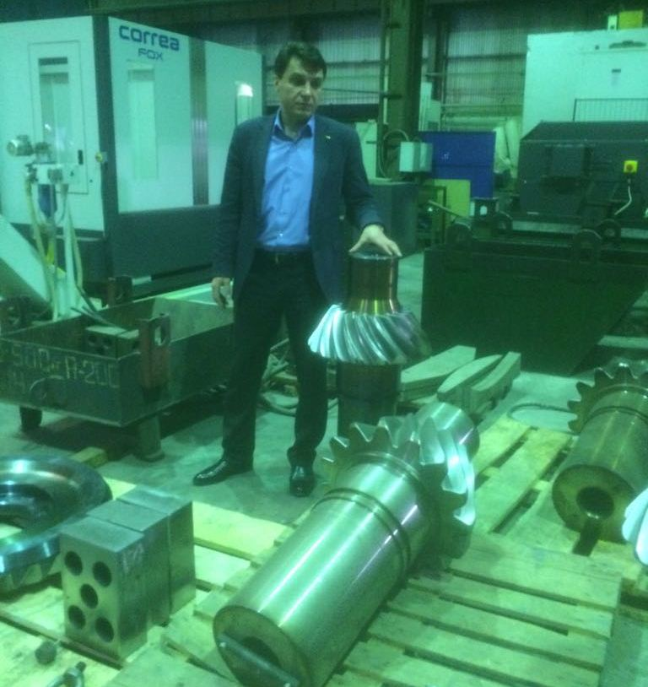
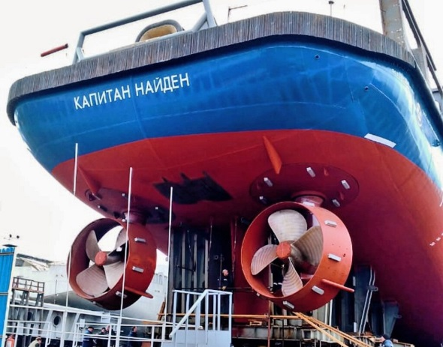
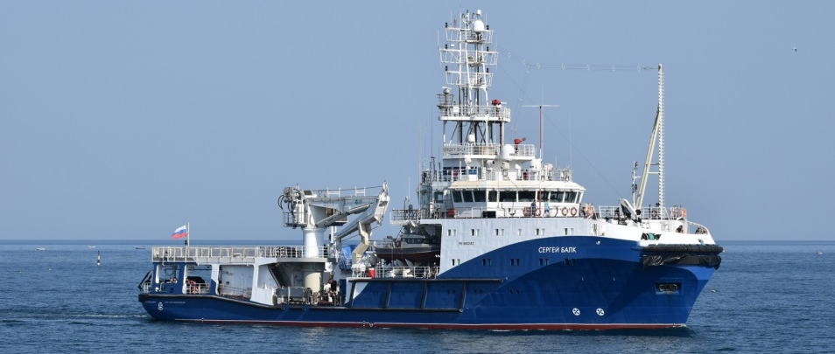
Применение ЭЦ-зацепления в винторулевых колонках (ВРК)
Преимущества:
Отсутствие шума, вибрации в зубчатом зацеплении,
Передача повышенного момента (30%) или уменьшение размера,
Увеличение КПД в зубчатом зацеплении (возможность работать при обеднённой смазке),
Увеличение срока службы.
Патент RU № 2683896
ЭЦ-ВРК-2,5 МВт
Буксир “Капитан Найден” с ЭЦ-ВРК-2,5 спущен на воду 2.12.2019г.

Slide 11
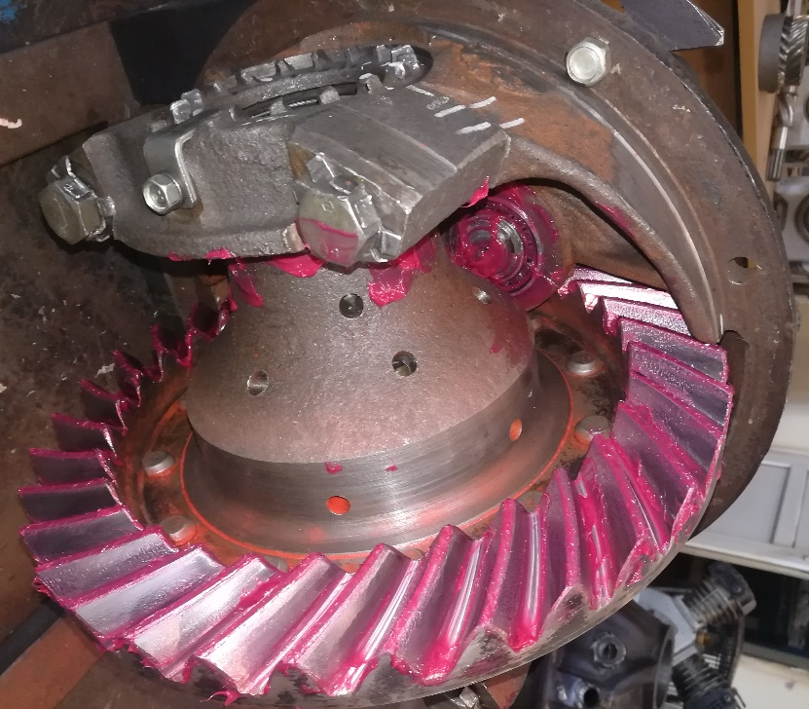
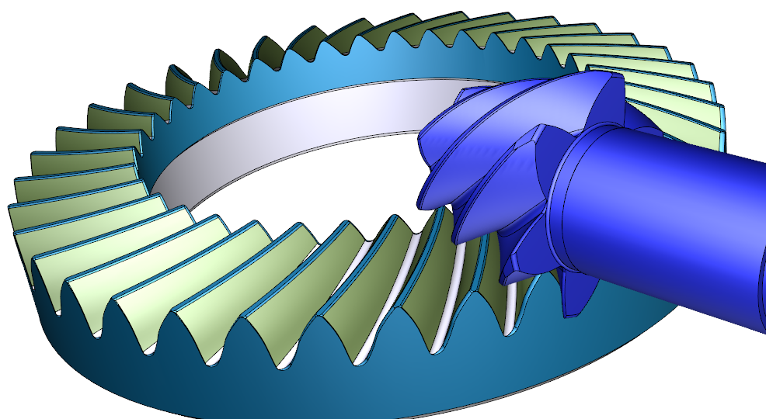
КАМАЗ главные ЭЦ-передачи (гипоидные)
Повышение КПД на 1% в главной передаче позволяет повысит передаваемую мощность на 30% при равных температурах редуктора

Slide 12

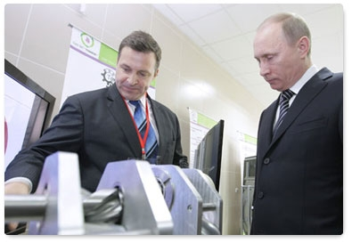
Спасибо за внимание
ЭЦ-зацепление и механизмы на его основе – это не импортозамещающее, а опережающее машиностроение!
ЗАО «Технология маркет»
Адрес: 634021, РФ, г. Томск, пр. Академически 8/8
Тел.: (3822) 701-401, 701-402, 300-510
E-mail: tm@ec-gearing.ru
Интернет: www.ec-gearing.ru

